Slide 1

Elektronický materiál byl vytvořen v rámci projektu OP VK CZ.1.07/1.1.24/01.0040
Zvyšování kvality vzdělávání v Moravskoslezském kraji
Střední průmyslová škola stavební, Havířov, příspěvková organizace
Přírodní vědy aktivně a interaktivně
Název EM | Analytická chemie - výpočty
Název sady EM | BUL_CHE_05
Vzdělávací obor | Chemie
Vzdělávací oblast | Člověk a příroda, Informační a komunikační technologie
Autor | Mgr. Iveta Bulawová
Ročník | 2
Anotace | V prezentaci je připraveno několik základních výpočtu z praxe včetně řešení.

Slide 2
Příklad 1
Zpracováním 1 kg určité potraviny
bylo stanoveno množství 0,005g Fe₂O₃.
Kolik gramů železa vzorek obsahuje?
A_{r}(Fe) = 55,85
A_{r}(O) = 16

Slide 3
Výpočet 1
A_{r}(Fe) = 55,85
A_{r}(O) = 16
M_{r}(Fe₂O₃) = 2 · 55,85 + 3 · 16 = 159,7
M_{r} (2Fe) = 2 · 55,85 = 111,7
ve 159,7 g Fe₂O₃ …………111,7g Fe
v 0,005 g Fe₂O₃…………..x g Fe
x = 0,005 · 111,7 : 159,7
x = 3,5 · 10⁻³g Fe
Vzorek obsahuje 3,5 · 10⁻³g Fe.

Slide 4
Denní potřeba se uvádí:
u dětí přibližně 10 mg,
pro děti nad 8 let 15 mg,
pro ženy 18 mg a to i těhotné a kojící,
pro muže pak 15 mg.
Doporučená denní dávka železa je v ČR stanovená vyhláškou na 14 mg.
Jaké množství jablek bychom teoreticky museli sníst, abychom získali doporučenou denní dávku železa?

Slide 5
Příklad 2
V 1 litru minerální vody
bylo stanoveno množství 0,157 g BaSO₄
Kolik gramů síranu vzorek obsahuje?
A_{r}(Ba) = 137,33
A_{r}(S) = 32,06
A_{r}(O) = 16

Slide 6
Výpočet 2
A_{r}(Ba) = 137,33
A_{r}(S) = 32,06
A_{r}(O) = 16
M_{r}(BaSO₄) = 137,33 + 32,06 + 4 · 16 = 233,39
M_{r} (SO₄²⁻) = 32,06 + 4 · 16 = 96,06
v 233,39 g BaSO₄ …………96,06 g SO₄²⁻
v 0,157 g BaSO₄ …………..x g SO₄²⁻
x = 0,157 · 96,06 : 233,39
x = 64,6 · 10⁻³g SO₄²⁻
Vzorek obsahuje 64,6 · 10⁻³g SO₄²⁻ .

Slide 7
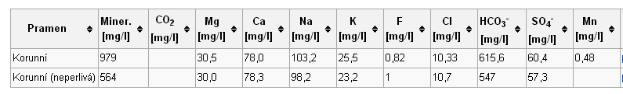
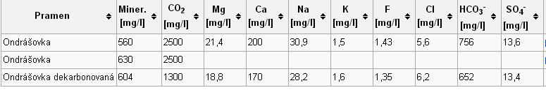
Na základě uvedených výpočtů a tabulky zjisti,
z které minerální vody byl vzorek odebrán.
obr1
obr2

Slide 8
Příklad 3
Zpracováním 1 litru mořské vody jsme získali
množství 93,02 g AgCl.
Kolik gramů chloridu vzorek obsahuje?
A_{r}(Ag) = 107,87
A_{r}(Cl) = 35,45

Slide 9
Výpočet 3
A_{r}(Ag) = 107,87
A_{r}(Cl) = 35,45
M_{r}(AgCl) =107,87 + 35,45 = 143,32
ve 143,32 g AgCl …………35,45 g Cl⁻
v 93,02 g AgCl……………..x g Cl⁻
x = 93,02 · 35,45 : 143,32
x = 23,05 g Cl⁻
Vzorek obsahuje 23,05 g Cl⁻

Slide 10
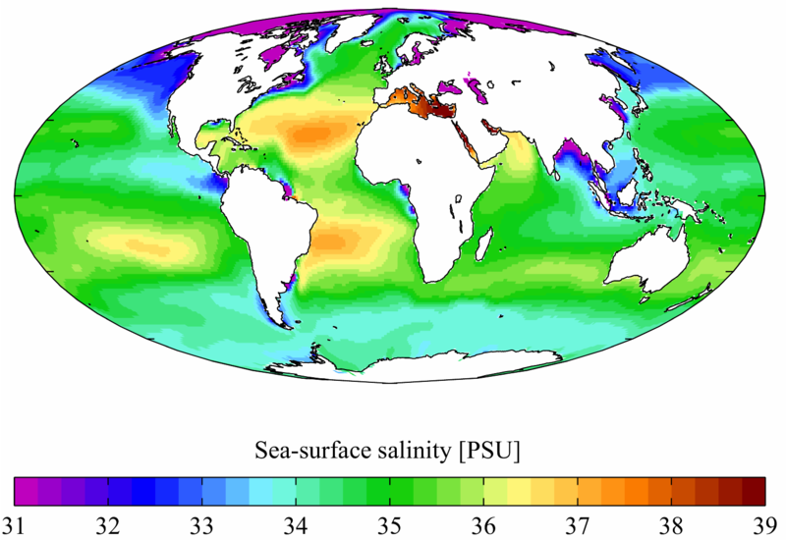
Salinita mořské vody se pohybuje v rozmezí
od 3 do 40 gramů soli na kilogram mořské vody.
obr3

Slide 11
Na základě výpočtu a tabulky zjisti, z kterého moře či oceánu byl vzorek odebrán.
A_{r}(Na) = 22,99
A_{r}(Cl) = 35,45
M_{r}(NaCl) =22,99 + 35,45 = 58,44
35,45 g Cl⁻ …………odpovídá 58,44 g NaCl
23,05 g Cl⁻ ………….odpovídá .x g NaCl
x = 23,05 · 58,44 : 35,45
x = 38 g NaCl
Vzorek obsahuje 38 g NaCl

Slide 12
Citace
obr1
Korunní (minerální voda): Chemické složení. In: Wikipedia: the free encyclopedia [online]. San Francisco (CA): Wikimedia Foundation, 2001- [cit. 2013-03-29]. Dostupné z: http://cs.wikipedia.org/wiki/Korunn%C3%AD_(miner%C3%A1ln%C3%AD_voda)
obr2
Ondrášovka (minerální voda): Chemické složení. In: Wikipedia: the free encyclopedia [online]. San Francisco (CA): Wikimedia Foundation, 2001- [cit. 2013-03-29]. Dostupné z: http://cs.wikipedia.org/wiki/Ondr%C3%A1%C5%A1ovka
obr3
ROSARINAGAZO. Wiki plot 04.png. In: Wikipedia: the free encyclopedia [online]. San Francisco (CA): Wikimedia Foundation, 2001- [cit. 2013-03-29]. Dostupné z: http://cs.wikipedia.org/wiki/Soubor:Wiki_plot_04.png

